Slide 1



TRƯỜNG TIỂU HỌC HƯNG ĐẠO
CHÀO MỪNG QUÝ THẦY CÔ
VỀ DỰ GIỜ THĂM LỚP
GIÁO VIÊN : PHẠM THỊ VÂN
NĂM SINH : 1990
MÔN : CÔNG NGHỆ - LỚP : 3A1

Slide 2



Hôm trước các em học bài gì?
Chia sẻ hiểu biết của mình về tác dụng của máy thu hình.

Slide 3






Thứ…...ngày…..tháng…..năm….
Notes:
Hương Thảo: zalo 0972115126

Slide 4

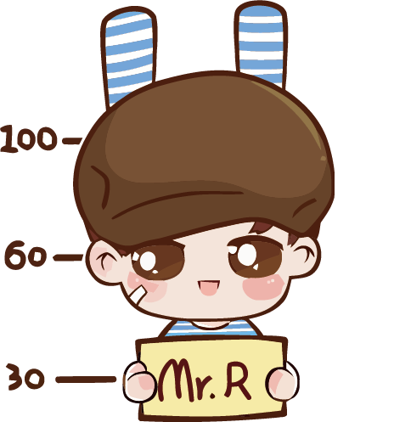
Mô tả được mối quan hệ đơn giản giữa đài truyền hình và máy thu hình.

Slide 5




Slide 6
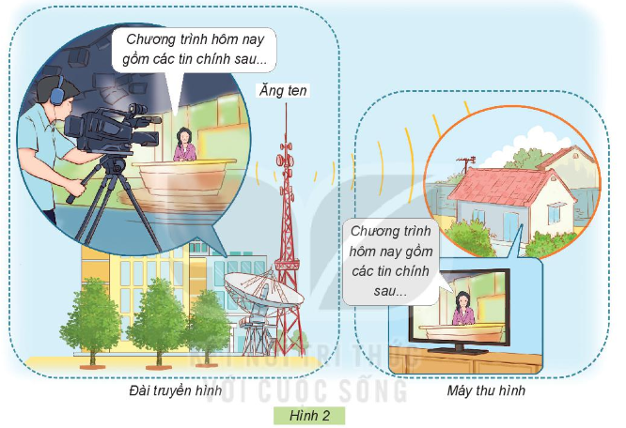

Em hãy quan sát Hình 2 và cho biết:
Các chương trình truyền hình được sản xuất ở đâu?
Máy thu hình thu nhận các chuơng trình từ đài truyền hình bằng cách nào?
Thảo luận nhóm đôi

Slide 7
Gợi ý
Trong Hình 2 đang thể hiện hoạt động gì ở đài truyền hình?
Ai là người dẫn các chương trình truyền hình?
Quan sát kí hiệu sóng cùa đài truyền hình phát ra qua ăng ten để biết máy thu hình thu nhận các chương trình truyền hình từ đâu.

Slide 8
Các chương trình truyền hình được sản xuất ở đâu?
Đài truyền hình là các nơi sản xuất các chương trình truyền hình.

Slide 9
Máy thu hình thu nhận các chương trình từ đài truyền hình bằng cách nào?
Đài truyền hình phát tín hiệu truyền hình qua ăng ten hoặc truyền qua các cáp truyền hình. Ti vi thu tín hiệu truyền hình, phát hình ảnh trên màn hình và âm thanh ra loa.

Slide 10


Đài truyền hình phát tín hiệu truyền hình qua ăng ten hoặc truyền qua các cáp truyền hình. Ti vi thu tín hiệu truyền hình, phát hình ảnh trên màn hình và âm thanh ra loa.

Slide 11


Buổi phát sóng đầu tiên của Đài truyền hình Việt Nam được phát thử nghiệp vào ngày 7 tháng 9 năm 1970, chương trình gồm 15 phút Những bông hoa nhỏ, 15 phút chương trình Thời sự và 30 phút chương trình Ca nhạc. Tên gọi lúc đó của Đài là Vô tuyến Truyền hình Việt Nam.
Notes:
Hương Thảo: zalo 0972115126

Slide 12


Slide 13













Notes:
Nhấn vào món ăn để quay lại hoặc mũi tên quay lại.

Slide 14




Đài truyền hình phát tín hiệu truyền hình qua đâu?
*
*
Cáp truyền hình
Ăng ten
*
Cả 2 đáp án

Slide 15
Điền vào chỗ trống
……thu tín hiệu truyền hình
*
Ti vi
Đài
*
Máy tính

Slide 16

Ti vi phát âm thanh ra đâu?
Loa
Dây điện
Ăng ten

Slide 17



